Slide 1
Организация памяти
ОПЕРАЦИОННЫЕ СИСТЕМЫ И ОБОЛОЧКИ

Slide 2
Ценные ресурсы
Процессорное время
Память

Slide 3
Физическая структура памяти
Основная память (полупроводники)
Энергонезависимая память

Slide 4
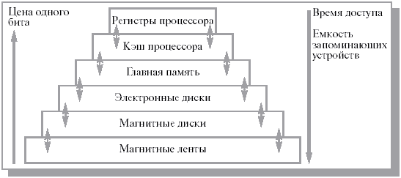
Иерархия памяти
Notes:
Главная память – менеджер памяти
ОС как расширение
Простая схема: поиск вверх, оптимизация вниз

Slide 5
Принцип локальности
Принцип локальности – большинство реальных программ в течение некоторого отрезка времени работает с небольшим набором адресов памяти.
Принцип локальности связан с особенностями человеческого мышления

Slide 6
Логическая память
Модульность программ
Сегментированная схема управления памятью ->
Сегмент - область памяти определенного назначения, внутри которой поддерживается линейная адресация
Сегменты обычно содержат: процедуры, массивы, стек или скаляры, но не содержат смешанные типы.

Slide 7
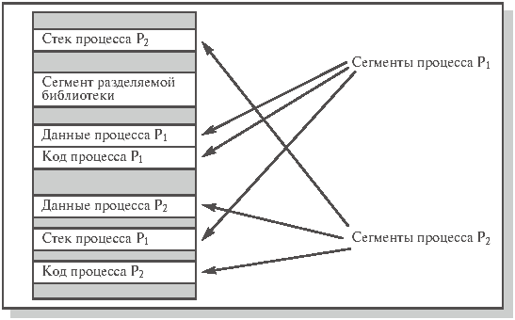
Логическая память
Notes:
Дублирование информации -> потребовалось ввести двумерность памяти
Большинство современных ОС поддерживают сегментную организацию памяти. В некоторых архитектурах (Intel, например) сегментация поддерживается оборудованием.
Логическое адресное пространство – совокупность адресов.

Slide 8
Логическое адресное пространство
Символьное адресное пространство – совокупность всех допустимых идентификаторов переменных
Логическое адресное пространство – совокупность всех допустимых адресов, с которыми работает процессор (зависит от разрядности)
Физическое адресное пространство – совокупность всех доступных физических адресов в вычислительной системе

Slide 9
Принцип связности
Другие объектные
модули
Этап компиляции
Исходная программа
Компилятор
Объектный
модуль
Редактор связей
Загрузочный модуль
Процессор
и
БУП
Двоичный образ в памяти
Загрузчик
Динамические библиотеки
Системные библиотеки
Этап выполнения
Этап загрузки
Notes:
Этап компиляции (Compile time). Когда на стадии компиляции известно точное место размещения процесса в памяти, тогда непосредственно генерируются физические адреса. При изменении стартового адреса программы необходимо перекомпилировать ее код. В качестве примера можно привести .com программы MS-DOS, которые связывают ее с физическими адресами на стадии компиляции.
Этап загрузки (Load time). Если информация о размещении программы на стадии компиляции отсутствует, компилятор генерирует перемещаемый код. В этом случае окончательное связывание откладывается до момента загрузки. Если стартовый адрес меняется, нужно всего лишь перезагрузить код с учетом измененной величины.
Этап выполнения (Execution time). Если процесс может быть перемещен во время выполнения из одной области памяти в другую, связывание откладывается до стадии выполнения. Здесь желательно наличие специализированного оборудования, например регистров перемещения. Их значение прибавляется к каждому адресу, сгенерированному процессом. Большинство современных ОС осуществляет трансляцию адресов на этапе выполнения, используя для этого специальный аппаратный механизм (см. лекцию 9).

Slide 10
Функции системы управления памятью
отображение адресного пространства процесса на конкретные области физической памяти;
распределение памяти между конкурирующими процессами;
контроль доступа к адресным пространствам процессов;
выгрузка процессов (целиком или частично) во внешнюю память, когда в оперативной памяти недостаточно места;
учет свободной и занятой памяти.

Slide 11
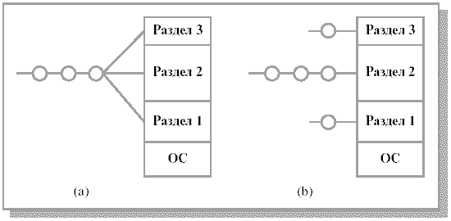
Схема с фиксированными разделами
Подсистема управления памятью оценивает размер поступившего процесса, выбирает подходящий для него раздел, осуществляет загрузку процесса в этот раздел и настройку адресов.

Slide 12
Схема с фиксированными разделами
Один процесс в памяти - работа менеджера памяти однозадачной ОС, например MS-DOS
Notes:
Самым простым способом управления оперативной памятью является ее предварительное (обычно на этапе генерации или в момент загрузки системы) разбиение на несколько разделов фиксированной величины. Поступающие процессы помещаются в тот или иной раздел. При этом происходит условное разбиение физического адресного пространства. Связывание логических и физических адресов процесса происходит на этапе его загрузки в конкретный раздел, иногда – на этапе компиляции.
внутренней фрагментации – потери части памяти, выделенной процессу, но не используемой им.

Slide 13
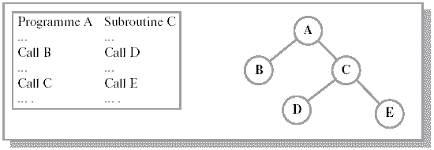
Overlay структура
Основная идея – держать в памяти только те инструкции программы, которые нужны в данный момент
Нужно, если логическое адресное пространство системы мало (например 1 Мбайт (MS-DOS) или даже всего 64 Кбайта (PDP-11))

Slide 14
Overlay структура
Основная идея – держать в памяти только те инструкции программы, которые нужны в данный момент
Нужно, если логическое адресное пространство системы мало (например 1 Мбайт (MS-DOS) или даже всего 64 Кбайта (PDP-11))

Slide 15
Динамическое распределение. Свопинг
swapping – перемещению процессов из главной памяти на диск и обратно целиком
Частичная выгрузка процессов – paging
Специальный раздел на диске для свопинга
Notes:
Выгруженный процесс может быть возвращен в то же самое адресное пространство или в другое. Это ограничение диктуется методом связывания. Для схемы связывания на этапе выполнения можно загрузить процесс в другое место памяти.
Обмен с диском при этом осуществляется блоками большего размера, то есть быстрее, чем через стандартную файловую систему. Во многих версиях Unix свопинг начинает работать только тогда, когда возникает необходимость в снижении загрузки системы.

Slide 16
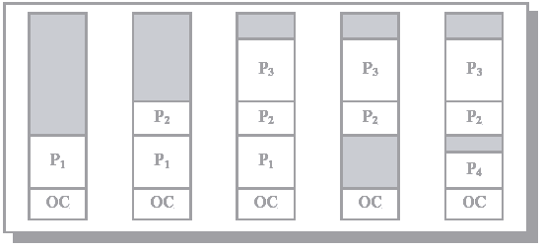
Схема с переменными разделами

Slide 17
Схема с переменными разделами
В какой раздел помещать процесс?
Стратегия первого подходящего (First fit). Процесс помещается в первый подходящий по размеру раздел.
Стратегия наиболее подходящего (Best fit). Процесс помещается в тот раздел, где после его загрузки останется меньше всего свободного места.
Стратегия наименее подходящего (Worst fit). При помещении в самый большой раздел в нем остается достаточно места для возможного размещения еще одного процесса.
Notes:
Попутно заметим, что перечисленные стратегии широко применяются и другими компонентами ОС, например для размещения файлов на диске
Связывание адресов может осуществляться на этапах загрузки и выполнения.
Проблема – внешняя фрагментация
Одно из решений проблемы внешней фрагментации – организовать сжатие, то есть перемещение всех занятых (свободных) участков в сторону возрастания (убывания) адресов, так, чтобы вся свободная память образовала непрерывную область. Этот метод иногда называют схемой с перемещаемыми разделами. В идеале фрагментация после сжатия должна отсутствовать.

Slide 18
Страничная память
Логические страницы (page)
Физические страницы – страничные кадры (page frames)
Разбиение адресного пространства на страницы осуществляется вычислительной системой незаметно для программиста.

Slide 19
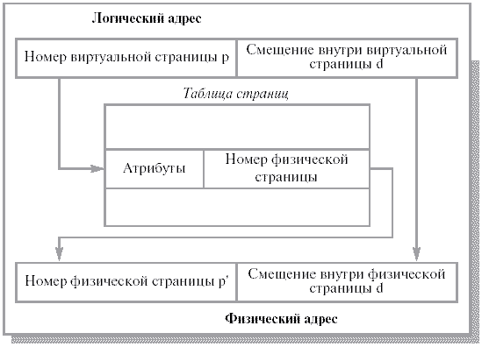
Страничная память
Notes:
Таблица страниц (page table) адресуется при помощи специального регистра процессора и позволяет определить номер кадра по логическому адресу. Помимо этой основной задачи, при помощи атрибутов, записанных в строке таблицы страниц, можно организовать контроль доступа к конкретной странице и ее защиту.

Slide 20
Сегментная и сегментно-страничная организация памяти
Логическое адресное пространство – набор сегментов.
сегмент – линейная последовательность адресов, начинающаяся с 0
Логический адрес – упорядоченная пара v=(s,d), номер сегмента и смещение внутри сегмента

Slide 21
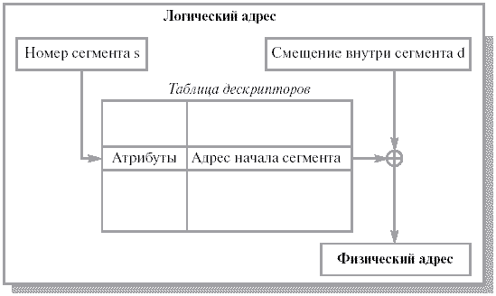
Преобразование логического адреса при сегментной организации памяти

Slide 22
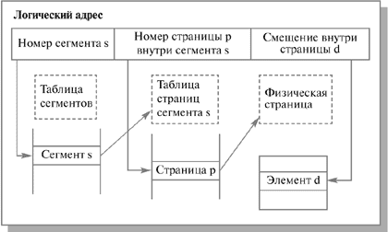
Сегментно-страничной организации памяти
Notes:
Сегментно-страничная и сегментная организация памяти позволяет легко организовать совместное использование одних и тех же данных и программного кода разными задачами. Для этого различные логические блоки памяти разных процессов отображают в один и тот же блок физической памяти, где размещается разделяемый фрагмент кода или данных.

Slide 23
Заключение
Физическая память компьютера имеет иерархическуюструктуру.
Программа представляет собой набор сегментов в логическом адресном пространстве.
ОС осуществляет связывание логических и физических адресных пространств.

